Slide 1

MANUAL DE INSTALAÇÃO

Slide 2
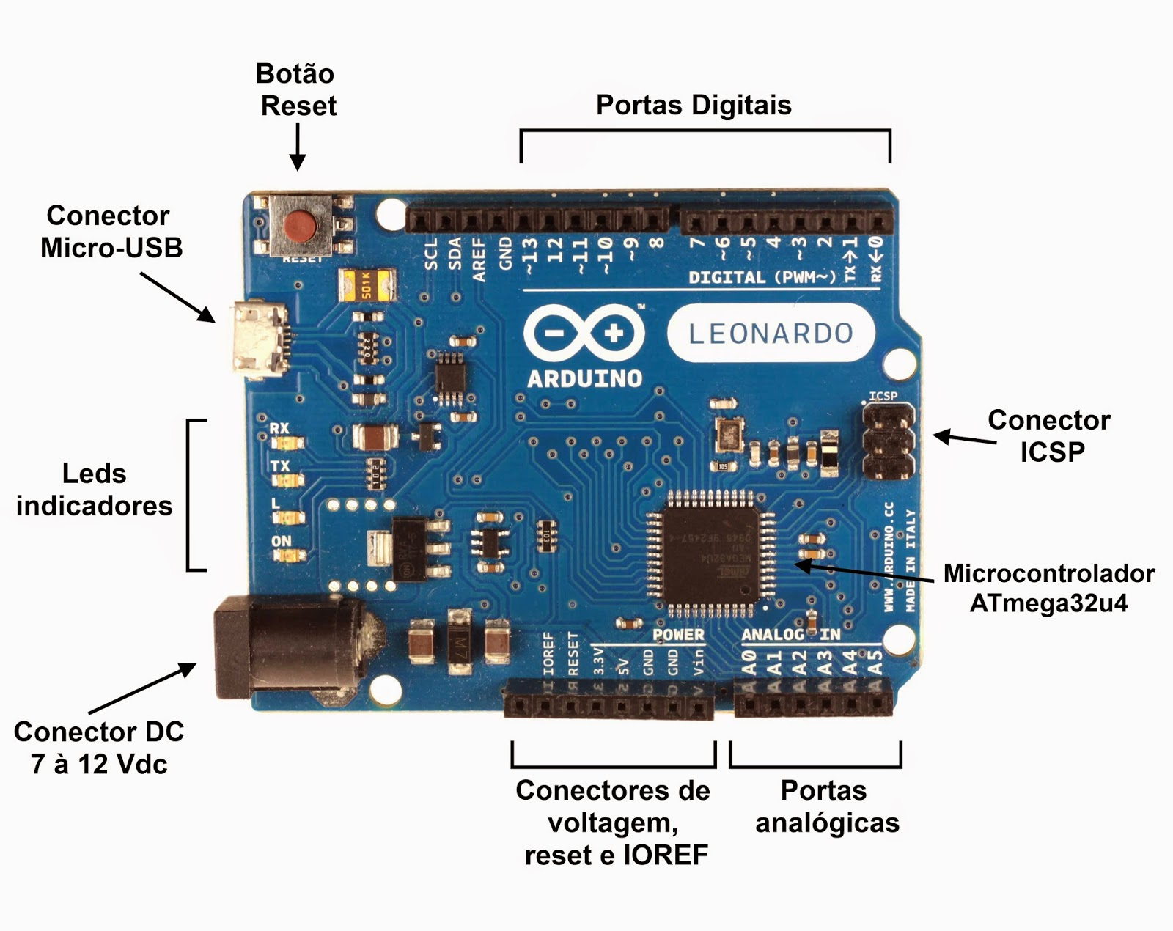
MANUAL DE INSTALAÇÃO ARDUINO
REQUISITOS
Um computador (Windows, Mac ou Linux)
Uma placa Arduino ou compatível
O cabo USB apropriado para a placa esolhida
This Photo by Unknown author is licensed under CC BY-SA.

Slide 3
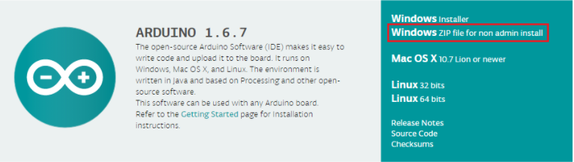
Instalando a IDE no Windows
PASSO 1
Primeiro vá até a página de download da IDE (https://www.arduino.cc/en/software/) e baixe a versão mais atual para Windows. A IDE não precisará ser instalada, pois é um aplicativo feito em Java e poderá rodar nos mais diversos sistemas operacionais.

Slide 4
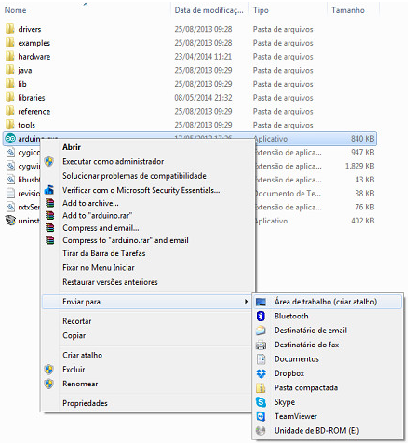
FINALIZANDO DOWLOAD
Quando finalizar o download, descompacte a pasta no diretório: C:\ conforme apresentado na figura abaixo. (É extremamente importante que não sejam alterados os arquivos desta pasta, a menos que você saiba o que está fazendo)

Slide 5
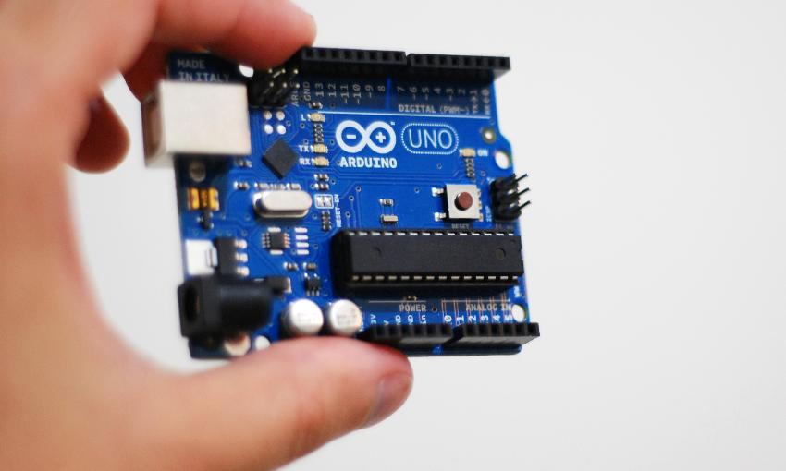
PRONTO! VOCÊ JÁ PODE USAR SEU ARDUINO
Agora basta criar um atalho da IDE na área de trabalho e você já poderá programar sua placa!
This Photo by Unknown author is licensed under CC BY-SA.

Slide 6
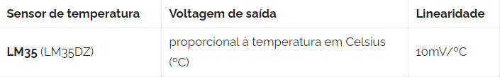
MANUAL DE INSTALAÇÃO LM35
O LM35, é um sensor de temperatura linear que emitem uma tensão proporcional ao valor da temperatura.

Slide 7
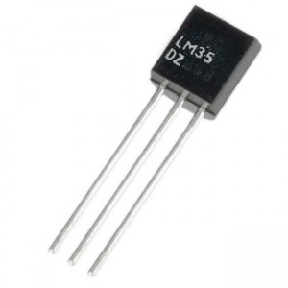
COMO FUNCIONA?
Esses sensores são calibrados para produzir uma tensão proporcional às diferentes unidades de temperatura.
O LM35 produz 10 mV por aumento de graus Celsius na temperatura.
Por exemplo, se o LM35 produz uma tensão de 345 mV, isso significa que temos um valor de temperatura de 34,5ºC.

Slide 8
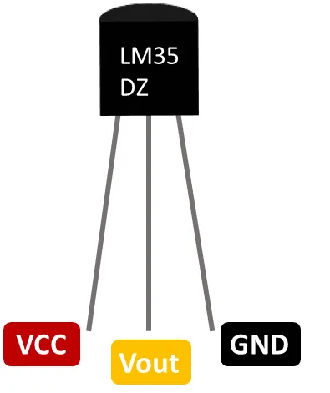
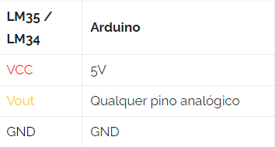
O LM35 E SUA PINAGEM
O sensor possui apenas três pinos, VCC, Vout e GND.
VCC - ALIMENTAÇÃO
VOUT- SAIDA ONDE IREMOS LIGAR A PORTA ANALÓGICA
GND- PISO DE TERRA

Slide 9

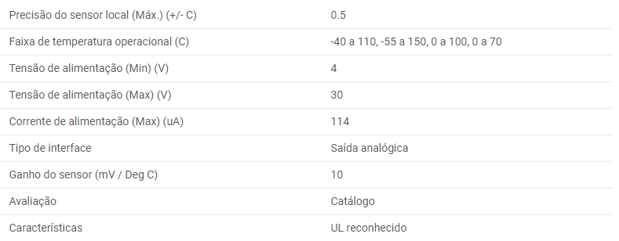
PARÂMETROS- LM35

Slide 10
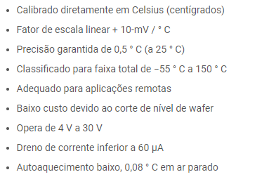
CARACTERÍSTICAS-LM35

Slide 11
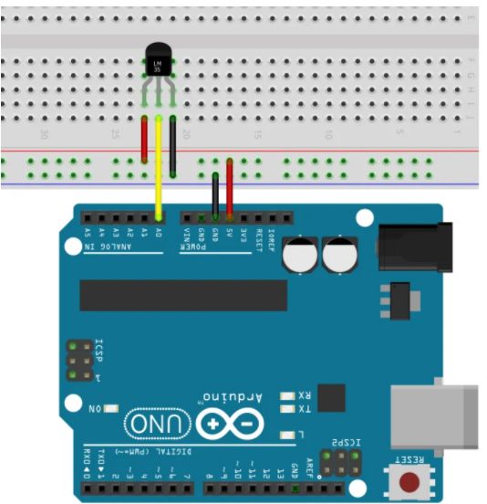
Lm35 com arduino Diagrama esquemático

Slide 12
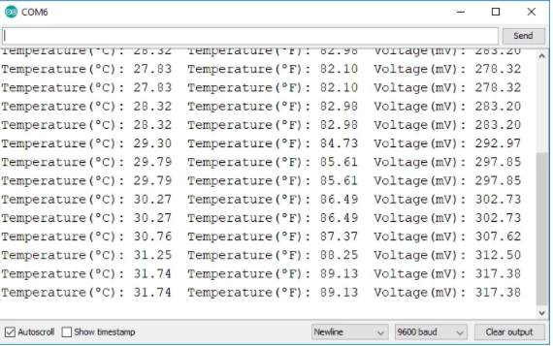
Demonstração
Faça upload do código para o seu IDE Arduino. Não se esqueça de selecionar a placa e a porta COM corretas no menu Ferramentas.
Depois disso, abra o Monitor serial a uma taxa de transmissão de 9600. Você deve obter novas leituras de temperatura a cada segundo. Você pode cobrir o sensor com o dedo para ver o aumento dos valores de temperatura.

Slide 13
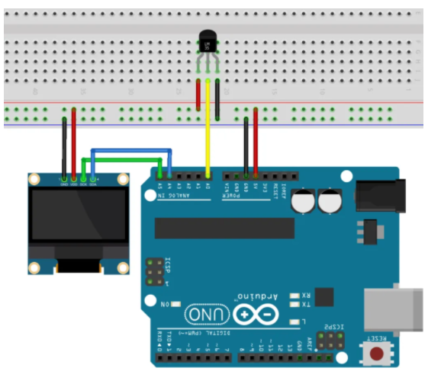
DIAGRAMA ESQUEMÁTICO
Peças necessárias
Para este projeto, você precisará das seguintes partes:
Placa Arduino Uno ou compatível.
Sensor de temperatura LM35 (ou LM335, LM34)
Resistor de 2k Ohm (se estiver usando um LM335)
Display OLED I2C
Jumper / Fios para Ligação.
ProtoBoard

Slide 14
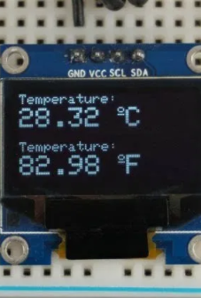
Instalando Bibliotecas OLED Para controlar o display OLED, você precisa das bibliotecas adafruit_SSD1306.h e adafruit_GFX.h.
. Abra seu Arduino IDE e vá para Sketch > Include Library > Manage Libraries O Library Manager deve abrir.
Digite “SSD1306” na caixa de pesquisa e instale a biblioteca SSD1306 da Adafruit.Instalação da placa SSD1306 OLED Library Arduino UNO
. Após instalar a biblioteca SSD1306 da Adafruit, digite “GFX” na caixa de pesquisa e instale a biblioteca.
Depois de conectar o circuito e instalar as bibliotecas necessárias, carregue o código a seguir em sua placa Arduino.

